Slide 1
Между Сциллой научной этики и Харибдой закона или как правильно опубликовать рукопись? Часть 2
Прудников Владимир Михайлович,
Главный редактор
Научно-издательский центр ИНФРА-М,
январь 2021г.

Slide 2
Служебное произведение (1)
Статья 1295. Служебное произведение
1. Авторские права на произведение науки, литературы или искусства, созданное в пределах установленных для работника (автора) трудовых обязанностей (служебное произведение), принадлежат автору.
2. Исключительное право на служебное произведение принадлежит работодателю, если трудовым или гражданско-правовым договором между работодателем и автором не предусмотрено иное.
Если работодатель в течение трех лет со дня, когда служебное произведение было предоставлено в его распоряжение, не начнет использование этого произведения, не передаст исключительное право на него другому лицу или не сообщит автору о сохранении произведения в тайне, исключительное право на служебное произведение возвращается автору.
Если работодатель в предусмотренный срок, начнет использование служебного произведения или передаст исключительное право другому лицу, автор имеет право на вознаграждение. Автор приобретает указанное право на вознаграждение и в случае, когда работодатель принял решение о сохранении служебного произведения в тайне и по этой причине не начал использование этого произведения в указанный срок. Размер вознаграждения, условия и порядок его выплаты работодателем определяются договором между ним и работником, а в случае спора - судом.

Slide 3
Служебное произведение (2)
Право на вознаграждение за служебное произведение неотчуждаемо и не переходит по наследству, однако права автора по договору, заключенному им с работодателем, и не полученные автором доходы переходят к наследникам.
3. В случае, если исключительное право на служебное произведение принадлежит автору, работодатель имеет право использования соответствующего служебного произведения на условиях простой (неисключительной) лицензии с выплатой правообладателю вознаграждения. Пределы использования служебного произведения, размер, условия и порядок выплаты вознаграждения определяются договором между работодателем и автором, а в случае спора - судом.

Slide 4
Открытая лицензия(1)
Статья 1286.1. Открытая лицензия на использование произведения науки, литературы или искусства
1. Лицензионный договор, по которому автором или иным правообладателем (лицензиаром) предоставляется лицензиату простая (неисключительная) лицензия на использование произведения науки, литературы или искусства, может быть заключен в упрощенном порядке (открытая лицензия).
Открытая лицензия является договором присоединения. Все ее условия должны быть доступны неопределенному кругу лиц и размещены таким образом, чтобы лицензиат ознакомился с ними перед началом использования соответствующего произведения. В открытой лицензии может содержаться указание на действия, совершение которых будет считаться акцептом ее условий (статья 438). В этом случае письменная форма договора считается соблюденной.

Slide 5
Открытая лицензия(2)
2. Предметом открытой лицензии является право использования произведения науки, литературы или искусства в предусмотренных договором пределах.
Лицензиар может предоставить лицензиату право на использование принадлежащего ему произведения для создания нового результата интеллектуальной деятельности. В данном случае, если иное не предусмотрено открытой лицензией, считается, что лицензиар сделал предложение заключить договор об использовании принадлежащего ему произведения любым лицам, желающим использовать новый результат интеллектуальной деятельности, созданный лицензиатом на основе этого произведения, в пределах и на условиях, которые предусмотрены открытой лицензией. Акцепт такого предложения считается также акцептом предложения лицензиара заключить лицензионный договор в отношении этого произведения.

Slide 6
Открытая лицензия(3)
3. Открытая лицензия является безвозмездной, если ею не предусмотрено иное.
В случае, если срок действия открытой лицензии не определен, в отношении программ для ЭВМ и баз данных договор считается заключенным на весь срок действия исключительного права, а в отношении других видов произведений договор считается заключенным на пять лет.
В случае, если в открытой лицензии не указана территория, на которой допускается использование соответствующего произведения, такое использование допускается на территории всего мира.
4. Лицензиар, предоставивший открытую лицензию, вправе в одностороннем порядке полностью или частично отказаться от договора (пункт 2 статьи 450.1), если лицензиат будет предоставлять третьим лицам права на использование принадлежащего лицензиару произведения либо на использование нового результата интеллектуальной деятельности, созданного лицензиатом на основе этого произведения, за пределами прав и (или) на иных условиях, чем те, которые предусмотрены открытой лицензией.

Slide 8
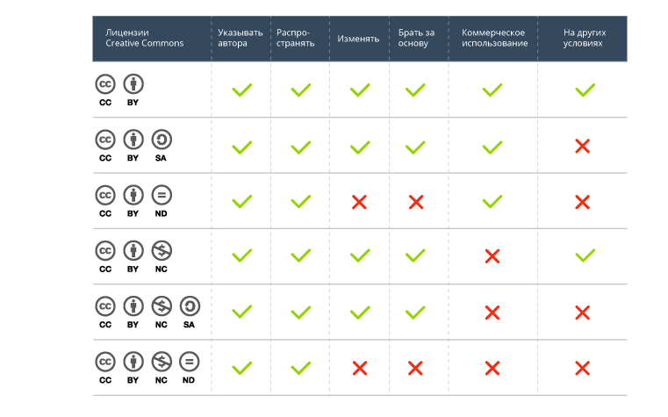

Slide 9
Открытая наука – это …
Улучшение качества исследований?
Прекращение заимствований?
Соблюдение научной этики?
Оперативное обсуждение результатов?
Возрастание роли общественной экспертизы?
Увеличение продуктивности ученого?

Slide 10
Наука не терпит суеты
…научные тексты пишутся не потому что есть потребность в приращении научного знания, а потому что они помогают решать задачи ненаучного характера, оказываясь частью многостраничных отчетностей, призванных фиксировать результаты профессиональной деятельности ученых, чтобы университет потом мог доказать свою эффективность количеством публикаций. <1>
<1>Кулешова А. В., Подвойский Д. Г. Парадоксы публикационной активности в поле современной российской науки: генезис, диагноз, тренды//Мониторинг общественного мнения: Экономические и социальные перемены. 2018. № 4. С. 169—210. https://doi.org/ 10.14515/monitoring.2018.4.10. (Дата обращения 25.01.2021)

Slide 11
Наука не терпит суеты
Публикационный оброк регламентировал количество и место публикации статей, которые каждый штатный работник бюджетной образовательной организации обязан написать в течение учебного года <1>
… инспекторы начисляют баллы за статьи с непроходимыми дебрями сносок, но популярный учебник, предназначенный для студентов и широкого круга читателей, обладает для них небольшой ценностью» <2>
<1> Цит. по Кулешова А. В., Подвойский Д. Г. Парадоксы публикационной активности в поле современной российской науки: генезис, диагноз, тренды//Мониторинг общественного мнения: Экономические и социальные перемены. 2018. № 4. С. 169—210. https://doi.org/ 10.14515/monitoring.2018.4.10. (дата обращения: 25.01.2021
<2> Иглтон Т. Медленная смерть университета [Электронный ресурс]. URL: https://scepsis.net/library/id_3672.html (дата обращения: 25.01.2021).

Slide 12
Продолжение 2 февраля

